Slide 1


宝德科技集团
股份有限公司

Slide 2

定位&目标
成长&创新
业务&布局
资源&优势
荣誉&关怀
使命&愿景

Slide 3

定位&目标
国际领先、安全可控、按需定制
的云产品、云方案和云服务提供商！
我们的定位：
云服务器产品提供商 Cloud Server Provider
云存储产品提供商 Cloud Storage Provider
云方案提供商 Cloud Solution Provider
云服务提供商 Cloud Service Provider

Slide 4
定位&目标
成长&创新
业务&布局
资源&优势
荣誉&关怀
使命&愿景

Slide 5


发展历程
宝德自主研发的八路安全可控服务器推向市场
2015
实现了云服务器、云数据中心和云服务的云计算完整产业链布局；
宝德助天河二号夺得全球超算三连冠
2014
2011
宝德研究院成立
宝德服务器打破SPECPOWER世界纪录
绘制全球首张大熊猫基因图谱
参与北京奥运圣火登顶珠峰的现场直播
2010
全面布局云计算，子公司宝德网络成为首家国内A股上市的网游公司（中青宝）
2008
2003
宝德集团聚焦数据中心、
网游、IT分销等业务
香港上市
2002
2001
1997
机架式服务器销量全国第一
宝德科技成立

Slide 6


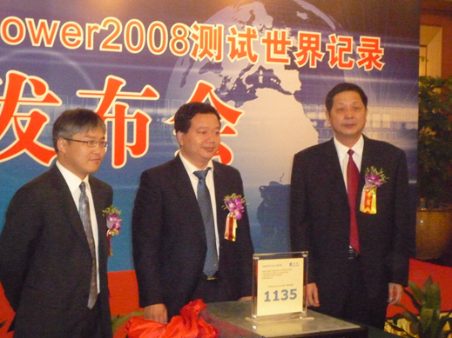
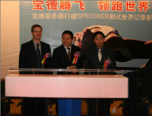
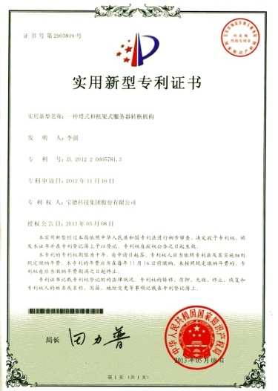
自主创新
累计申请专利百多项
知识产权登记144项
多次刷新SPEC 世界记录
国家认定的重点高新技术企业
深圳市市级研究开发中心

Slide 7

创新自强
2014年，宝德自主研发服务器助天河二号夺世界超算三连冠
2013年，宝德自主研发产品PR4840R高端4路容错服务器助天河二号夺世界第一；
2012年，宝德全球首发完全自主研发设计的四路高端容错云服务器PR4840R；
2010年，宝德四子星服务器系统助天河一号夺得超算Top500第一；
2008年，宝德双路服务器刷新SPECpower世界纪录；
2008年，宝德参Power Cluster8000HPC计算机系统绘制大熊猫基因；
2008年，宝德服务器登顶珠峰，全程参加了中央电视台奥运圣火传递现场直播；
2007年，宝德独立自主研发的双路四核服务器打破SPECWEB世界纪录；
2007年，宝德高性能服务器PowerScale绘制全球第一张“黄种人基因图谱”；
2007年，宝德领先业界，率先推出S系列海量存储的大容量存储服务器；
2006年，宝德在全球第一家推出符合绿色环保标准的双子星服务器。

Slide 8
定位&目标
成长&创新
业务&布局
资源&优势
荣誉&关怀
使命&愿景

Slide 9
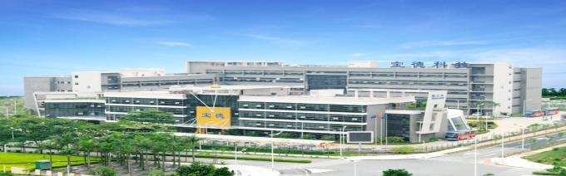
宝德科技是中国IT业务种类最全、业务模式最完善的厂家
    服务器及存储业务：宝德科技集团股份有限公司（HK.8236）
    数据中心业务（IDC、CDN、电信增值等）：宝腾互联
    完整的云服务业务：宝德软件、海云捷迅
    游戏运营类业务：中青宝互动网络有限公司（300052）

Slide 10

IT变革与趋势
云
彻底改变IT
大数据
彻底改变业务

Slide 11



宝德三套马车并驾齐驱
云服务器业务
云数据中心业务
云服务业务
5大自建数据中心
IDC托管
CDN加速
EDC定制
服务器租用托管
服务器、存储
桌面云
基于行业的云解决方案
基于行业的大数据解决
方案
云主机
云备份
虚拟机

Slide 12
工信部云计算专家单位，参与标准制定
宝德云计算架构
咨询和集成服务
咨询
规划
设计
交付
商业模式
增值服务
Solution as a Service
端到端
整体解决
方案
云存储
解决方案
公安
解决方案
政府
解决方案
医疗
解决方案
教育云
解决方案
智慧城市解决方案
安全
解决方案
容灾备份解决方案
管理服务
租赁服务
SaaS
L4层
云应用（电子政务应用、中小企业云服务应用等）
代维服务
L3层
云管理平台 大数据平台
PaaS
HPC
一
体
机
云
一
体
机
大
数
据
一
体
机
公有云
服务
专业服务
Iaas
L2层
IT基础设施（服务器、存储、
网络、云主机）
MaaS
L1层
微模块数据中心

Slide 13
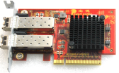














宝德服务器——全系列的云计算基础设施
云服务器业务
计算设备
增值部件
万兆IO模块
高性能固态卡、
PCI-E卡
高端服务器
云一体机
一体化机柜服务器
刀片服务器
四路服务器
多节点定制化服务器
通用服务器
1U双路服务器
2U双路服务器
3U双路服务器
存储设备
SAN 存储
NAS 存储
虚拟磁带库
云存储
网络与安全设备
网络交换机
安全网关

Slide 14





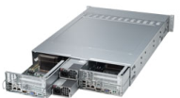







产品技术优势
云服务器业务
业务&布局
宝德服务器策略
纵向发展/SMP计算
高性能HPC
大容量
PR3016GS
PR2764GH
PR2760TG
高密度
PR4840R
PR2012GS
PR2730R
PR2740TG
PR2750G
PT6610R
PR2510G
PR1750G
PR6510G
PR7014B
PR1510G
模块化
PT6280H
PR7010B
横向发展/分布式计算

Slide 15





宝德存储系列产品线
云服务器业务
业务&布局
宝德存储策略
Performance
GS9100I
GS8840FD
GS7300
GS9940ID
GS5216FD
GS8830FD
GS9940IR
GS5120FD
GS6020F
GS7200
GS9116IS
GS5116FS
GS6010F
Capacity
入门级产品
部门级产品
企业级产品
大数据云产品
宝德科技提供云存储、大数据的国内领先存储解决方案
宝德具有从服务器到存储全系列产品，提供多个行业完整的系统整合解决方案

Slide 16
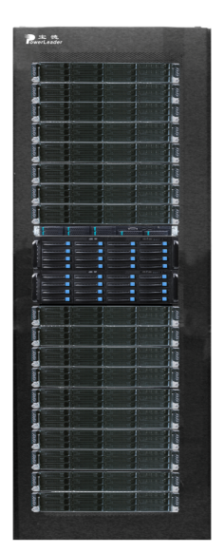
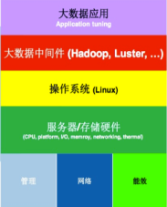
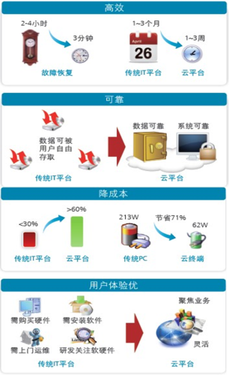
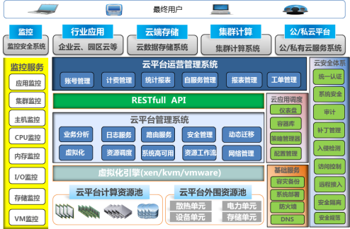

宝德云&大数据一体机
云服务器业务
计算资源池
管理节点
存储资源池
网络交换

Slide 17
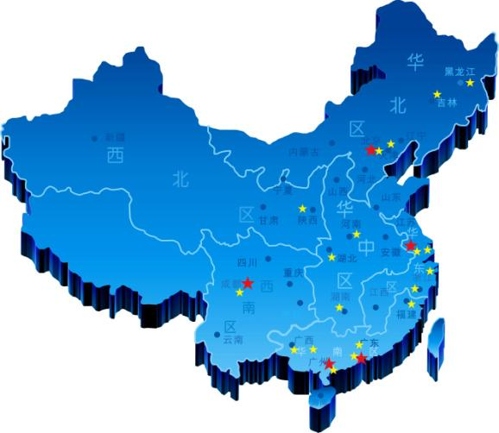


宝德云数据中心业务&规划
云数据中心业务
五年内在全国部署10个以上的云计算数据中心
集团所有数据中心之间实现光纤互联
销售收入超过10亿元，成为中国最大的独立第三方数据中心之一
北京亦庄云计算数据中心
南京雨花云计算数据中心（待建）
成都高新云计算数据中心
自建数据中心
IDC合作数据中心
CDN合作数据中心
广州科学城云计算数据中心
深圳观澜云计算数据中心

Slide 18


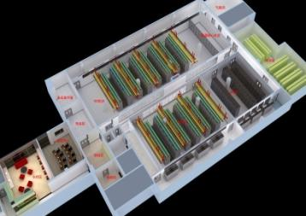

宝德观澜云计算数据中心
云数据中心业务
云数据中心业务
机房区
监控室
休闲区
平面图

Slide 19
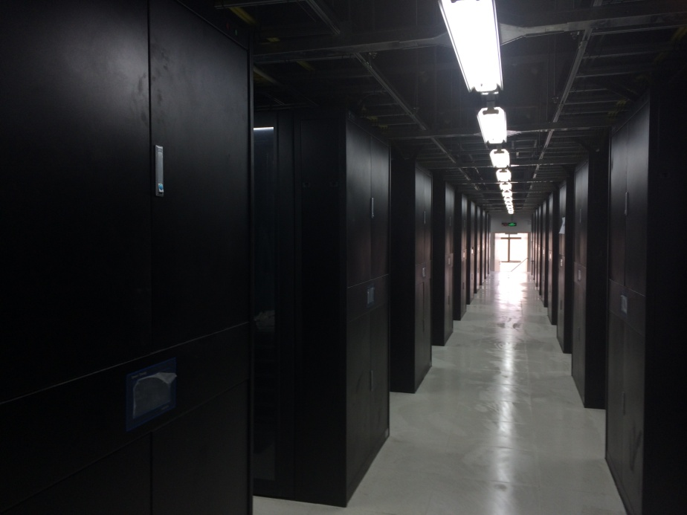
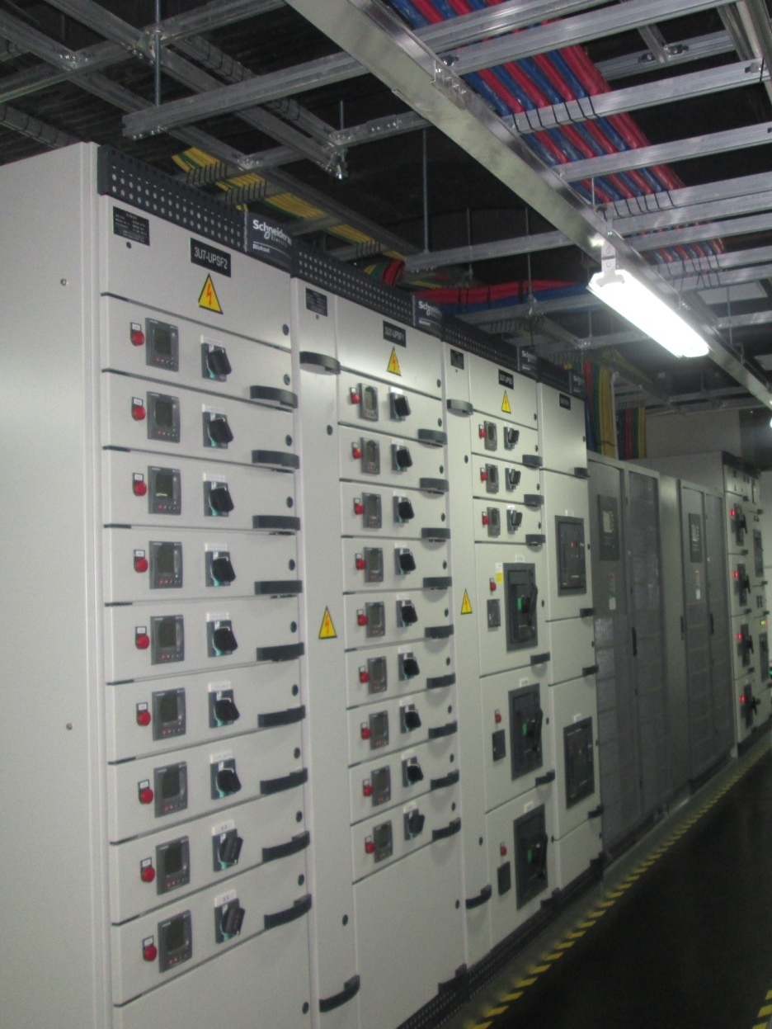
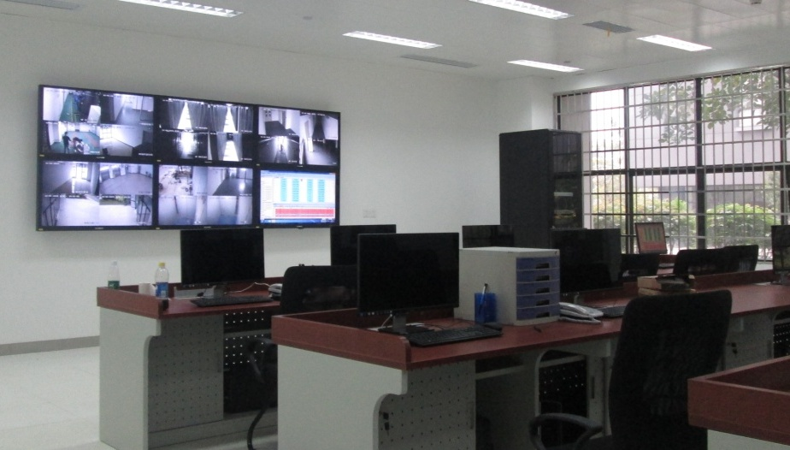
宝德广州科学城云计算数据中心
云数据中心业务
云数据中心业务

Slide 20

宝德云数据中心产品及服务
云数据中心业务
云数据中心业务
IDC托管（空间+带宽）；
EDC定制；
服务器租用托管；
CDN加速；
云主机，云备份
。。。。。。。。

Slide 21
宝德云服务——云计算产品和方案
云服务业务
弹性云计算服务
解决方案
按需申请资源(计算
和存储)
混合云方案
资源自动扩展
弹性负载均衡
公有云方案
弹性服务调度
私有云方案
自服务防火墙
IaaS运营管理平台
云存储管理平台
管理平台
用户自服务门户
弹性计算云服务
弹性云存储服务
云桌面
基础产品

Slide 22
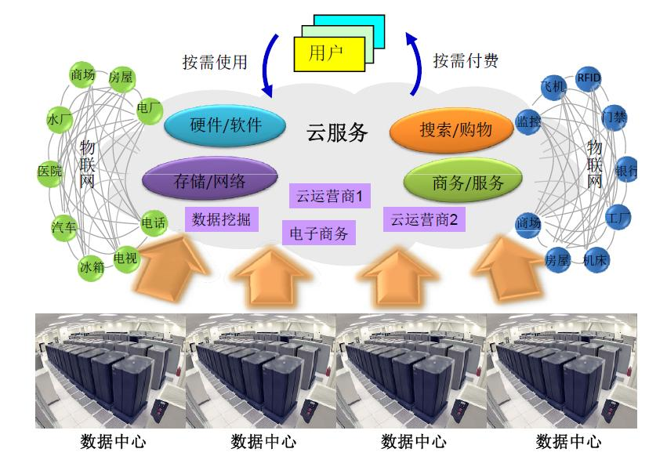
云服务业务
宝德云计算的服务模式
云服务业务

Slide 23




宝德公有云
云服务业务
云服务业务
安全可靠
高速运行
自定义防火墙，天然防御ARP攻击及 MAC欺骗，抗DDos攻击能力强
高速访问千兆光钎连接骨干网独享带宽，有效解决带宽瓶颈
简单易用
节约成本
云服务器从创建到启动只需数分钟， 轻松部署各种互联网应用
按需购买，灵活扩容，一般无需额外再投入数据备份的费用
欢迎访问使用 www.plcloud.com

Slide 24
定位&目标
成长&创新
业务&布局
资源&优势
荣誉&关怀
使命&愿景

Slide 25

突出的资源优势
  18年的服务器技术沉淀
  完全自主研发和灵活定制的实力
  中国最大中立第三方数据中心之一
  自主开发的云计算服务平台
  不断提升的品牌价值
  Intel 强大的资源支持
  市级研究开发中心与Intel、
  微软等多项实验室、解决方
  案中心的资源配合
  板卡级到整机系统的灵活定制
  贴身的售后服务支持
  丰富的产品线和产品差异化和性价比优势
  卓越的解决方案设计和实施能力

Slide 26





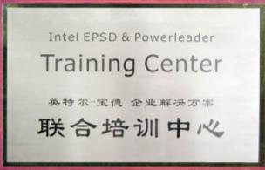
研发实力
雄厚的研发实力

Slide 27

稳定的研发投入
  超过300名专业技术研发人员
  每年6%的销售收入投入研发
  获得自主知识产权超过140项

Slide 28
自主研发
宝德研究院
成立于2011年4月，前身为宝德集团技术中心。
专注于服务器主板、部件、BIOS及相关软件系统以及整机系统的自主研发。
近300多人的研发团队，实验室设备投资达数千万元。
自主研发了包括八路、四路、双路、单路等服务器、存储及部件产品数十项。
获得自主知识产权超过140项。

Slide 29

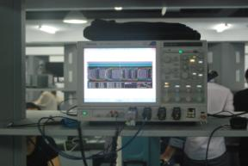
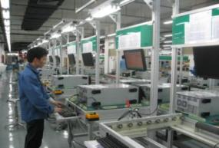
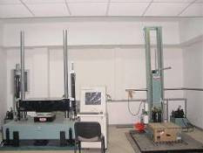
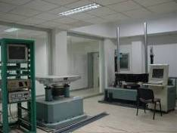
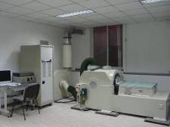
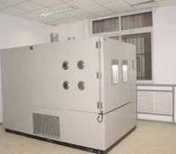
先进的研发设备

Slide 30







严谨的测试流程
产品功能测试
压力测试
兼容性测试
IO性能测试
高低温测试
系统兼容测试
完整验证
功耗测试
静音测试
震动测试
测试
报告
RoHS认证
跌落测试
CCC认证

Slide 31
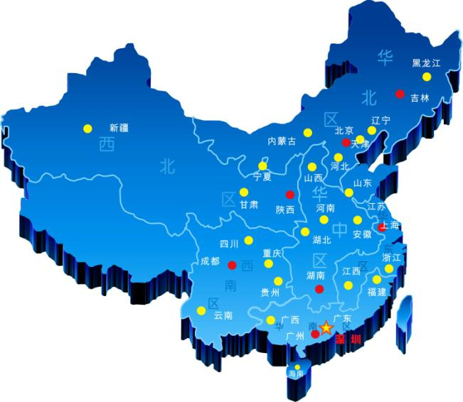
全国运营体系
公司的运营总部和生产基地设在深圳。
在全国设立了30个分支机构。

Slide 32



完善的服务网络
售前
售中
技术方案的
咨询与支持
设备选型与调试，方案/应用的实施/优化，使用培训
售后
厂商一站式的服务，让您随时随地即时享受宝
德快速、便捷、专业、优质的服务，体验与宝
德合作，全程无忧的服务快感。
品质保证
个性服务
增值服务

Slide 33
定位&目标
成长&创新
业务&布局
资源&优势
荣誉&关怀
使命&愿景

Slide 34
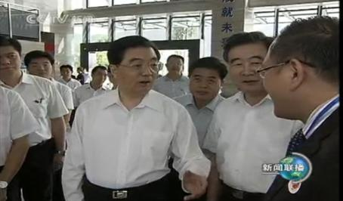
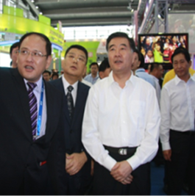
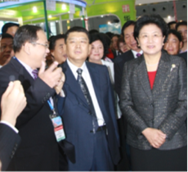
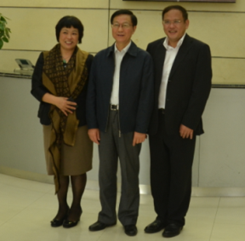
领导关怀
胡锦涛总书记
汪洋副总理
刘延东副总理
谢旭人财政部部长

Slide 35

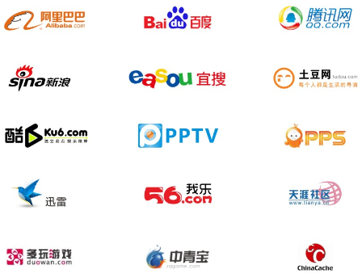
行业客户的青睐
宝德IPDC行业客户成功案例

Slide 36
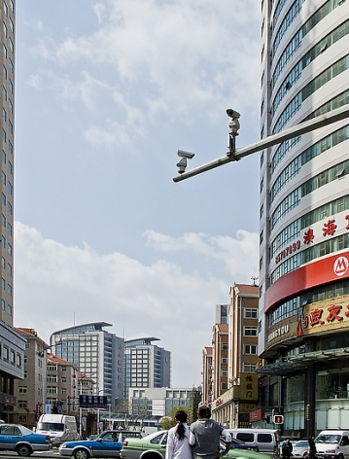
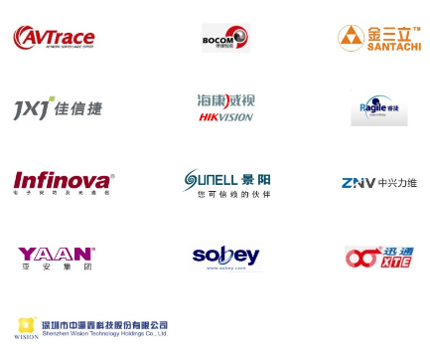
行业客户的青睐
宝德安防行业客户成功案例

Slide 37

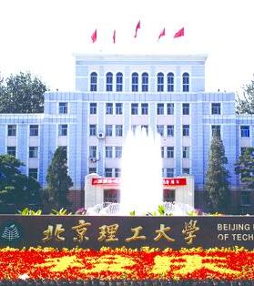
行业客户的青睐
宝德HPC行业客户成功案例

Slide 38


行业客户的青睐
宝德军工行业客户成功案例

Slide 39












行业客户的青睐
宝德云解决方案行业客户成功案例

Slide 40


行业客户的青睐
宝德智慧城市领域客户成功案例

Slide 41
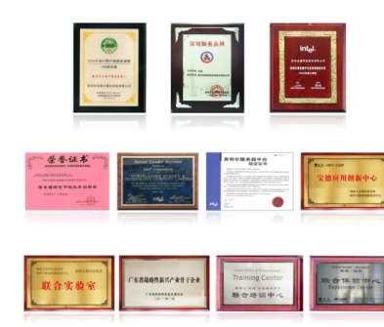
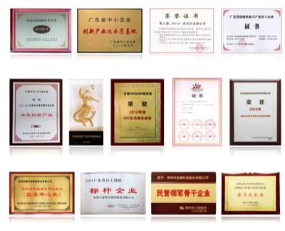
社会各界认可

Slide 42
定位&目标
成长&创新
业务&布局
资源&优势
荣誉&关怀
使命&愿景

Slide 43

使命&愿景
做云计算行业的领航者
让计算更简单

Slide 44


Thank You!
宝德科技
您的最佳伙伴

